Slide 1
Выработка самооценки учащихся начальных классов, роль ФГОС в становлении личностных характеристик ученика

Slide 2
Самооценка-это важнейший психологический фактор формирования учебной деятельности учащегося, поэтому она играет значимую роль в становлении его индивидуальных особенностей и возрастных характеристик.

Slide 3
Основные функции самооценки:
констатирующая – на основе самоконтроля (что из изученного материала я знаю хорошо, а что недостаточно?);
мобилизационно-побудительная (мне многое удалось в работе, но в этом вопросе я разобрался не до конца);
проектировочная (чтобы не испытывать затруднений в дальнейшей работе, я обязательно должен повторить…).

Slide 4
Приемы выработки самооценки учащихся

Slide 5
«Светофор»

Slide 6
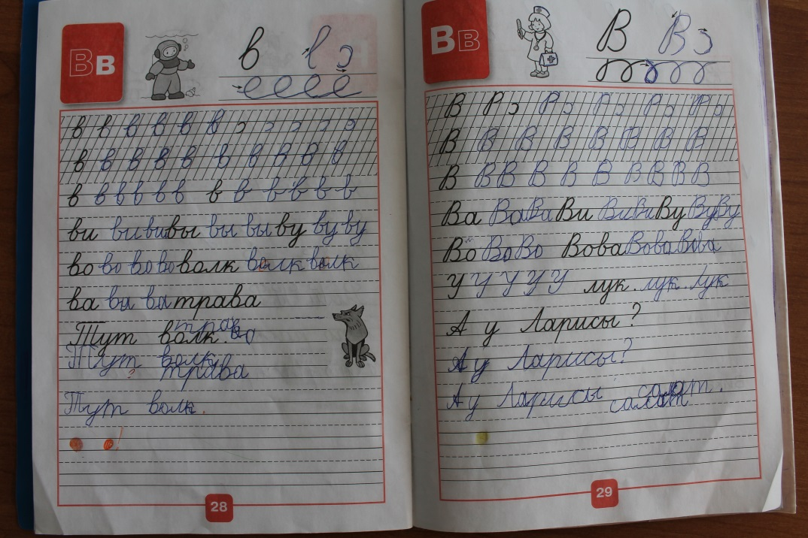
Зеленый кружок: работа выполнена успешно - «Можно двигаться дальше!
Желтый кружок: возникли затруднения - «Нужна небольшая помощь»
Красный кружок: значительные затруднения - «Стоп! Мне нужна помощь!»

Slide 7
«Говорящие рисунки»

Slide 8
«Экран настроения»

Slide 9
«Лестница успеха»
1-я ступенька – ученик не понял новое знание, ничего не запомнил, у него осталось много вопросов; с самостоятельной работой на уроке не справился;
2-я и 3-я ступеньки – у ученика остались вопросы по новой теме, в самостоятельной работе были допущены ошибки;
4-я ступенька – ученик хорошо усвоил новое знание и может его рассказать, в самостоятельной работе ошибок не допустил.

Slide 10
«Волшебные линеечки»

Slide 11
«Дерево успехов»
ЯБЛОКО– все удалось
ЦВЕТОК – неплохо
поработал, но что-то
не совсем получилось
ЛИСТОК– сегодня не получилось, но я не отчаиваюсь.

Slide 12
«Карточка сомнений»
+ - «Я понял все»;
- - «Не совсем усвоил, сомневаюсь»;
? – «Не понял».

Slide 13
Пометки при работе с текстом
V – УЖЕ ЗНАЛ ЭТО;
+ - НОВОЕ;
? – НЕ ПОНЯЛ, ВОЗНИК ВОПРОС;
0 – ДУМАЛ ИНАЧЕ;

Slide 14
Алгоритмы устной самооценки
Фронтальная самооценка
Индивидуальная
самооценка
– Какую работу мы сейчас выполняли?
– Чему научились?
– Кто с ней справлялся легко?
– Кому ПОКА было трудновато?
– Кто или что вам помогало справиться?
– Кто доволен сегодня своей работой?
– Что тебе нужно было сделать?
– Ты сделал всё правильно или были недочёты?
– Ты сделал всё сам или с чьей-то помощью?
– Сейчас мы вместе с … (имя ученика) учились оценивать свою работу.

Slide 15
Листы индивидуальных достижений
Заполняются самими учащимися и находятся в «Портфолио», в них учащиеся помечают разными цветами уровень своей успешности по каждому предмету

Slide 16
 |  | входная | 1 полугодие | Итоговая | итог
 | Я ЗНАЮ И УМЕЮ
2. | Сравнивать предметы
3 | Части и целое
6 | Построить числовую прямую
7 | Читать и записывать числа до 20
8 | Находить числа на числовой прямой
9 | Сравнивать числа
10 | Складывать числа
20 | Вычитать числа
2 | Решать простые задачи
4 | Решать простые уравнения
5 | Именованные числа (единицы измерения)
6 | Решение выражений

Slide 17
Ребёнок с адекватной самооценкой сможет корректировать и совершенствовать свою учебно-познавательную деятельность в школе, в дальнейшем сможет самореализоваться во взрослой жизни.

Slide 18
СПАСИБО ЗА ВНИМАНИЕ!

